Slide 1
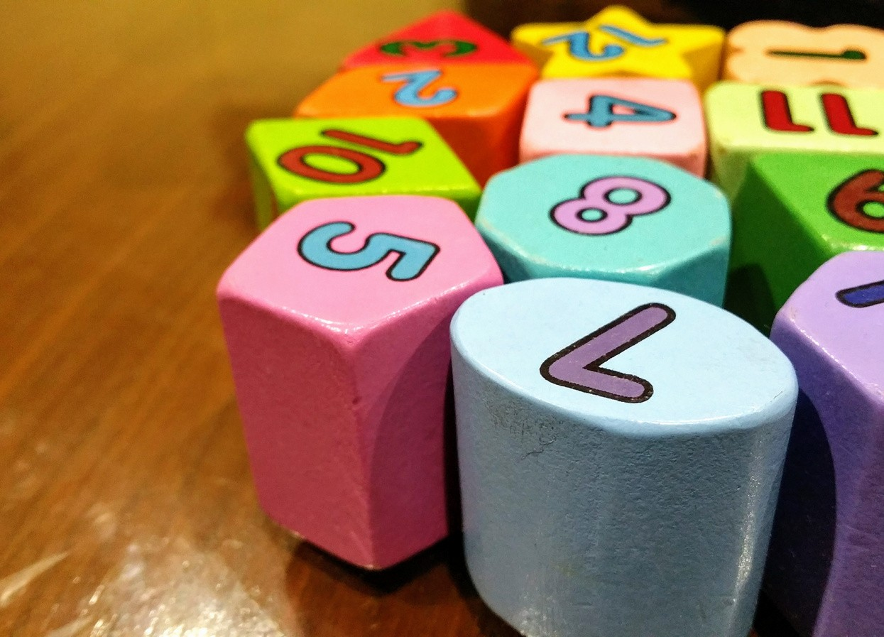
INDRĖ RUSTEIKIENĖ

Slide 2
VIENAS

Slide 3
DU

Slide 4
TRYS

Slide 5
KETURI

Slide 6
PENKI

Slide 7
ŠEŠI

Slide 8
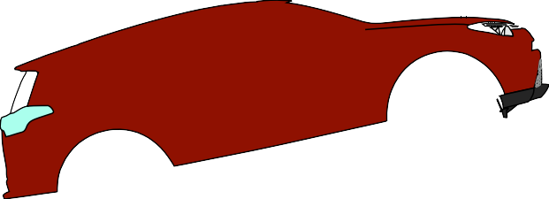
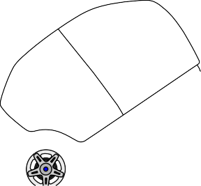
SEPTYNI

Slide 9
AŠTUONI

Slide 10
DEVYNI

Slide 11
DEŠIMT

